Slide 1

Bialogia

Slide 2
Bialogiyaga Kirish
Asosiy Jihat
Bialogiya bu biologiya va ekologiya fanlarining birlashgan sohasidir, bu inson va tabiat o'rtasidagi o'zaro ta'sirni o'rganadi.
Muhim Omil
Bu fan bizning atrofmuhit bilan qanday munosabatda bo'lishimizni va antropogen omillar tabiatga qanday ta'sir qilishini tushunishga yordam beradi.
Yakuniy Natija
Bialogiya tabiatni saqlash, barqaror rivojlanish va ekologik muammolarni hal qilishda muhim rol o'ynaydi.

Slide 3
Bialogiyaning Asosiy Tamoyillari
Bialogiya ilmiy fani inson va tabiat o'rtasidagi murakkab aloqalarni tahlil qiladi. U ekologik tizimlarning barqarorligini ta'minlash uchun zarur bo'lgan vositalarni taklif etib, resurslarni oqilona boshqarish va atrof-muhitni himoya qilishga yordam beradi. Bialogiya tabiatni saqlash muhimligini targ'ib etib, jamiyat va tabiat o'rtasidagi muvozanatni ta'minlashga qaratilgan. Bu fan barqaror rivojlanishni qo'llab-quvvatlaydi va ekologik masalalarga yechim topadi.

Slide 4

Bialogiyaning Amaliy Ilovalari
Bialogiya jamiyatimizning ekologik muammolariga yechimlarni ishlab chiqishda muhim ahamiyatga ega. Misol uchun, bu fan atrof-muhitni muhofaza qilish va tabiiy resurslardan barqaror foydalanishni tashkil etishga yordam beradi. Bialogiya tabiatni saqlash dasturlarini ishlab chiqish va amalga oshirishda qo'llaniladi, shuningdek, iqlim o'zgarishi va ifloslanishga qarshi kurash strategiyalarini yaratishda muhim rol o'ynaydi. Bu fan barqaror qishloq xo'jaligini rivojlantirish va bioxilma-xillikni qo'llab-quvvatlashga qaratilgan loyihalarda ham qo'llaniladi.

Slide 5
Bialogiyaning Asosiy Yo'nalishlari
O'simliklar Biologiyasi
O'simliklar biologiyasi, o'simliklarning tuzilishi, rivojlanishi va muhit bilan o'zaro ta'sirini o'rganadi. Ushbu yo'nalishda, fotosintez jarayoni, o'simliklar va ularning ekotizimdagi o'rni muhim ahamiyatga ega. O'simliklar biologiyasi, o'simliklarning genetikasi, ekologiyasi va fiziologiyasini o'rganadi va ularni inson hayotida qo'llash imkoniyatlarini tahlil qiladi.
Hayvonlar Biologiyasi
Hayvonlar biologiyasi, hayvonlarning tuzilishi, xulq-atvori va muhit bilan munosabatini o'rganadi. Ushbu yo'nalish, hayvonlarning harakatlanishi, oziqlanishi va ko'payishi kabi jarayonlarni o'rganishda muhimdir. Hayvonlar biologiyasi, hayvonlar genetikasi, ekologiyasi va evolyutsion jarayonlarini ham o'z ichiga oladi.
Mikrobiologiya
Mikrobiologiya, mikroorganizmlarning tuzilishi, xususiyatlari va ularning hayotiy jarayonlarini o'rganadi. Ushbu yo'nalish, bakteriyalar, viruslar va zamburug'lar kabi mikroorganizmlarni o'z ichiga oladi. Mikrobiologiya, inson salomatligi va atrof-muhit uchun muhim bo'lgan mikroorganizmlarni tahlil qilishi bilan ajralib turadi.

Slide 6
Bialogiyaning Tarixi
Bialogiya fani, qadimgi davrlardan boshlab, insoniyatning tabiiy dunyoni tushunishga bo'lgan qiziqishidan kelib chiqqan. Aristotel va boshqa qadimgi olimlar tomonidan asos solingan bu fan, keyinchalik ilmiy inqilob davrida, yangi texnologiyalar va kashfiyotlar bilan yanada rivojlanib, hozirgi zamonaviy biologiya shakllangan. Bialogiyaning tarixi, tabiiy dunyo haqidagi tushunchalar va ilmiy usullarni rivojlantirish orqali davom etdi.

Slide 7
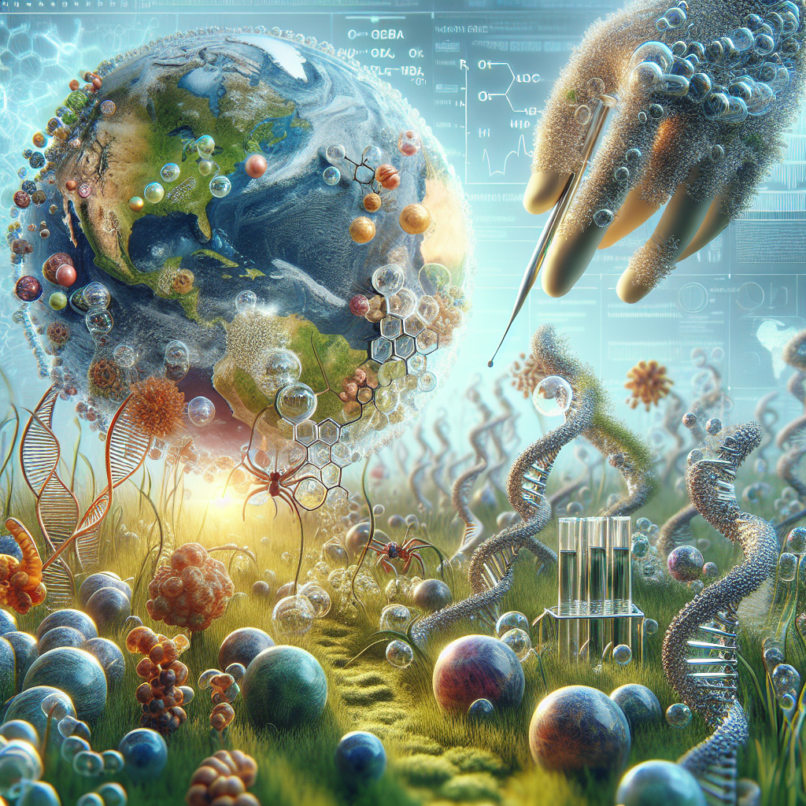
Bialogiyaning Zamonaviy Tadqiqotlari
Zamonaviy bialogiya, molekulyar biologiya va genetikani o'z ichiga olgan holda, hayotning eng kichik birligidan tortib, global ekotizimlargacha bo'lgan turli darajalarda o'rganiladi. Genetik modifikatsiya, biotexnologiya va bioinformatika kabi sohalar, bialogiyani yangi cho'qqilarga olib chiqmoqda. Ilmiy tadqiqotlar, inson salomatligi, atrof-muhitni muhofaza qilish va oziq-ovqat xavfsizligi kabi sohalarda amaliy qo'llanilmoqda. Zamonaviy bialogiya, insoniyatning kelajakdagi muammolarini hal etishda muhim rol o'ynaydi.

Slide 8
Bialogiyaning Asosiy Tushunchalari
Ekologiya
Ekologiya o'simliklar va hayvonlar o'rtasidagi o'zaro aloqalarni o'rganadi. Bu fan inson faoliyatining tabiatga ta'sirini ham tahlil qiladi. Ekologiya, muhitni saqlash va barqaror rivojlanish kabi masalalarni yechishga yordam beradi. Tabiiy resurslarni to'g'ri boshqarish, biologik xilma-xillikni saqlash va atrof-muhitni himoya qilishga qaratilgan tadqiqotlarni o'z ichiga oladi.
Genetika
Genetika tirik organizmlarning irsiy xususiyatlarini o'rganadi. Bu fan DNK va genlar qanday ishlashini, irsiy kasalliklar va ularga qarshi kurash usullarini tahlil qiladi. Genetika shuningdek, seleksiya va biotexnologiyada qo'llaniladi, yangi navlar yaratish va kasalliklarni davolashda muhim rol o'ynaydi.
Evolyutsiya
Evolyutsiya biologiyasi organizmlar qanday rivojlanishini o'rganadi. Bu jarayon tabiiy tanlanish va mutatsiyalar orqali amalga oshadi. Evolyutsiya tushunchalari yashash sharoitlariga moslashish, yangi turlar paydo bo'lishi va eski turlar yo'qolishini tushuntiradi. Bu fan biologik xilma-xillik va tirik organizmlar tarixini tahlil qilishda yordam beradi.

Slide 9
Bialogiyaning Zamonaviy Qo'llanishi
Bialogiya zamonaviy texnologiyalar yordamida inson hayotini yaxshilashda katta rol o'ynaydi. Genetik modifikatsiya orqali oziq-ovqat xavfsizligi ta'minlanadi va qishloq xo'jaligi samaradorligi oshadi. Tibbiyotda bialogik tadqiqotlar yangi dorilar va davolash usullarini yaratishga yordam beradi. Bialogik usullar atrof-muhitni himoya qilishda, masalan, ifloslanishni kamaytirishda ham qo'llaniladi, bu esa kelajak avlodlar uchun barqaror hayot muhitini ta'minlaydi.

Slide 10
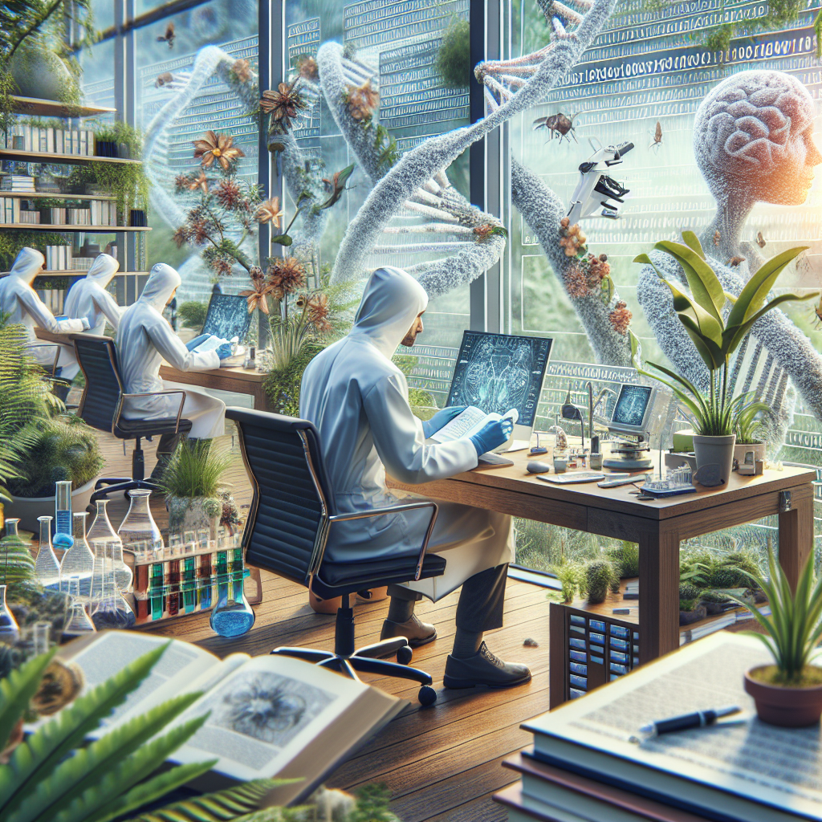
Bialogiyada Tadqiqotlar
Bialogiya sohasidagi tadqiqotlar turli yo'nalishlarda olib boriladi, jumladan, genomika, ekologiya va bioinformatika. Ushbu tadqiqotlar organizmlarning genetik kodlarini o'qish va tahlil qilishni, atrof-muhitni saqlash strategiyalarini ishlab chiqishni hamda katta ma'lumotlar to'plamlarini boshqarishni o'z ichiga oladi. Tadqiqotlar natijasida ko'plab yangi kashfiyotlar amalga oshiriladi, bu esa inson hayotini yaxshilash va tabiatni muhofaza qilishga xizmat qiladi. Laboratoriya tajribalaridan tortib, dala tadqiqotlarigacha bo'lgan jarayonlar bialogiyaning chuqur va keng qamrovli soha ekanligini ko'rsatadi.

Slide 11
Bialogiya Tushunchalari
Bialogiyaning Asosiy Metodlari
Bialogiya fanida tadqiqotlar o‘tkazish uchun bir qancha metodlar mavjud. Ushbu metodlar orasida eksperimental usul, kuzatish va modellashtirish muhim o‘rin tutadi. Eksperimental usul orqali tabiiy sharoitlarda yoki laboratoriya tajribalari orqali aniq ma’lumotlar olinadi. Kuzatish usuli esa organizmlarning tabiiy sharoitdagi hayotini o‘rganishga imkon beradi. Modellashtirish orqali esa biologik jarayonlarning matematik yoki kompyuter modellari yaratilib, ularning natijalari tahlil qilinadi.
Bialogik Turlilik
Bialogik turlilik biosferaning hayotiyligini ta’minlovchi asosiy omillardan biridir. U yer yuzidagi barcha turdagi organizmlar va ularning genetik xususiyatlarini o‘z ichiga oladi. Turlilik ekotizimlarning barqarorligini ta’minlaydi va ekologik muvozanatni saqlashda muhim rol o‘ynaydi. Turlilikning kamayishi esa ekotizimlarning izdan chiqishiga, oziq-ovqat zanjirlarining uzilishiga va global ekologik muammolarga olib kelishi mumkin.
Bialogik Evolutsiya
Bialogik evolutsiya organizmlarning vaqt o‘tishi bilan o‘zgarishini o‘rganadi. Evolutsiya nazariyasi bo‘yicha barcha tirik organizmlar umumiy ajdoddan kelib chiqqan. Evolutsiyaning asosiy mexanizmlari tabiiy tanlanish, mutatsiyalar, genetik drift va gen oqimi hisoblanadi. Ushbu jarayonlar orqali organizmlar yangi sharoitlarga moslashadi, yangi turlar paydo bo‘ladi va ekologik muvozanat saqlanadi. Evolutsiya jarayonlari hozirgi kunda ham davom etmoqda va turli xil tadqiqotlar orqali izlanmoqda.

Slide 12
Adabiyotlar ro'yxati
1. Abdullayev, N. (2021). Bialogiyaning asoslari. Toshkent Davlat Universiteti Nashriyoti.
2. Karimov, S., Usmonova, R. (2020). Bialogiya va uning zamonaviy muammolari. O'zbekiston Fanlar Akademiyasi Matbuoti.
3. Rasulov, A. (2019). O'zbekistonda bialogik tadqiqotlar tarixi. Toshkent Ilmiy Nashriyot.
4. Mamatova, D. (2018). Bialogiya va ekologiya: O'zaro aloqalar. Samarqand Davlat Universiteti Nashriyoti.
5. Nurmatov, I., Qodirova, M. (2022). Bialogik xilma-xillik va saqlash strategiyalari. O'zbek Milliy Ensiklopediyasi.

Slide 13
E'tiboringiz uchun rahmat!

